Slide 1
Stian Engen
Seniorrådgiver, Det matematisk-naturvitenskapelige fakultet
Hvordan bli forsker?
Forskerutdanning ved Universitetet i Oslo

Slide 2
Ph.d.-kandidat
Kjært barn har mange navn!
Stipendiat
Ph.d.-student
Doktor
Doktorand
Doktorgradsstudent
Doktorgradskandidat
Nærings-ph.d.
Offentlig sektor-ph.d.
-student er misledende. Er ansatte.

Slide 3
Det matematisk-natur-vitenskapelige fakultet
Det utdannings-vitenskapelige fakultet
Det humanistiske
fakultet
Det juridiske fakultet
Det medisinske fakultet
Det odontologiske fakultet
Det samfunns-vitenskapelige fakultet
Det teologiske fakultet
Fakultet
Institutt / fagenhet
Ph.d.-program

Slide 4



Ph.d.-utdanning er
Den høyeste akademiske utdannelsen
Normert til 3 (eller 4) år bestående av:
  Vitenskapelig avhandling (basert på 2,5 år selvstendig forskningsarbeid)
  Opplæringsdel (30 stp., tilsvarende 0,5 år studie)
  (1 år undervisning)
  Doktorgradsprøve med prøveforelesning og offentlig disputas
En veiledet grad
Krav til to veiledere
Individuell veiledning med jevnlig kontakt
Kandidaten skal delta i et aktivt forskningsmiljø
En jobb
Lønnet arbeid
Ingen studieavgifter
Har rettigheter og plikter som arbeidstaker
Har ansattfordeler hos arbeidsgiver

Slide 5
Veien inn
Forskrift for graden philosophiae doctor (ph.d.)
ved Universitetet i Oslo
Utfyllende regler for fakultetet
Programplan

Slide 6



Opptakskrav
§ 5.1 i UiOs forskrift om graden ph.d.
Karakterkrav?
C på bachelor
B på master
Utdanningskrav
Femårig mastergrad eller en tilsvarende utdanning
som fakultetet har godkjent som grunnlag for opptak
Finansiering
Finansieringsplan for lønn
(og forskningsmidler) til kandidaten
Språkkrav
(Fakultetsspesifikke krav)
Internasjonal kandidater må dokumentere gode ferdigheter i engelsk
Notes:
Finansiering: nevne to hovedmodeller for finansiering som ph.d.-kandidat

Slide 7



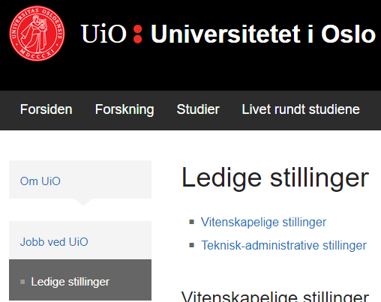

UiO-finansierte stillinger (stipendiat)
CV
Søknad
Utdanningspapirer
(Prosjektbeskrivelse)
Larea (Noun project)
uio.no/om/jobb/ledige-stillinger/
Notes:
Utdanningspapirer som tilfredsstiller utdanningskravene

Slide 8


Eksternt finansierte stillinger
RomStu (Noun project)
Opptakskrav
Søke opptak
Veiledningskapasitet
Nærings-ph.d.
Offentlig sektor-ph.d.

Slide 9
UiO- eller eksternt finansiert ph.d.-kandidat ?
Uavhengig av finansieringen og arbeidsplass, så
er alle tatt opp på samme ph.d.-program ved samme fakultet
er alle likeverdige ph.d.-kandidater
får alle samme vitnemål ved fullført doktorgrad
Notes:
samme rettigheter og plikter som kandidater
samme muligheter til å delta på kurs, arrangement etc. ved UiO/fakultetet

Slide 10

Hva ønsker du å få ut av en ph.d.?

Slide 11
Ferdigheter
Fagspesifikke
Akademia
Subject knowledge
Being a researcher
  Information seeking (reading papers)
  Project planning
  Risk management
  Doing research
  Analysing (data/findings)
  Evaluating (data and methods)
  Critical thinking
  Problem solving (failing experiments)
  Communication (papers/posters/oral)
Enthusiasm (required to succeed)
Perseverance
Resilience
Team working
Networking
Generell/generiske/overførbare
Utenfor akademia
…
Project leader
  Information seeking (reports, seminars)
  Project planning
  Risk management (relevance, interest)
  Execute ability (seminars/workshops)
  Analysing (statistics, evaluations etc.)
  Evaluating (seminars/workshops)
  Critical thinking
  Problem solving (support, employability)
  Communication (reports/memos/SoMe/oral)
Enthusiasm (career vs. job)
Perseverance
Resilience
Team working
Networking
Notes:
Gjennom masert og ph.d. tilegner du deg både fagspesifikke og generelle ferdigheter. Om du ser nøye etter så er mange av de «fagspesifikke» også generelle,
Dette gjør at du har brede karrieremuligheter
Perseverance (utholdenhet)
Resilience (motstandsdyktighet/tøffhet, evnen til å komme seg raskt fra vanskeligheter)

Slide 12



Realitetsorientering
En ph.d. ved Universitetet i Oslo er et springbrett
Interesseorganisasjoner
Instituttsektoren
Offentlig
Privat
Saurus Icon (Noun project)
Akademisk forskning
Symbolon (Noun project)
Tom Fricker (Noun project)

Slide 13
Realitetsorientering (akademia)
Hva kreves for å lykkes innen akademisk forskning?
  Krav for opprykk til førsteamanuensis / professor?
Hva innebærer det å jobbe som fast vitenskapelig ansatt?
  Arbeidsoppgaver til en professor?
Hvor jobber tidligere ph.d.-kandidater i dag?
Snakk med veilederen og yngre førsteamanuenser (spør om å få se CVen deres)
  Hva er mulighetene for fast ansettelse ved ditt institutt?

Slide 14
Realitetsorientering (utenfor akademia)
Hvor jobber tidligere ph.d.-kandidater?
Hvilken bakgrunn har ansatte i din drømmejobb?
  LinkedIn

Slide 15
TENK KARRIERE FRA DAG ÉN!
Gi deg selv det beste grunnlaget for strategisk karriereplanlegging

Slide 16
Nyttige verktøy
Vitae RDF planner: Lær å sette ord på din kompetanse
Karrieresenteret

